Slide 1

Guía de gestión de las finanzas personales para trabajadores de pequeñas empresas familiares en la ciudad de Quito.
ESPE – Carrera de Finanzas y Auditoría.
Camila Abad Jiménez.
Trabajo de titulación previo al título de Licenciada en Finanzas, Contadora Pública – Auditora
Abril, 2021

Slide 2
Contenido
01. El problema
02. Las teorías y conceptos
03. La metodología
04. El análisis y discusiones
05. La propuesta: Guía de gestión de las finanzas
06. Conclusiones y recomendaciones

Slide 3
Contenido
01. El problema
2. Las teorías y conceptos
03. La metodología
04. El análisis y discusiones
05. La propuesta: Guía de gestión de las finanzas
06. Conclusiones y recomendaciones

Slide 4

El problema
JUSTIFICACIÓN
Existe la necesidad de elaborar una guía de finanzas personales clara y sencilla para que los trabajadores de las pequeñas empresas puedan tomar decisiones y manejen adecuadamente los recursos.
Instrumentos complejos
Cambios repentinos
Gestión de las finanzas
Tomar decisiones
Administrar los recursos
Acciones inmediatas
Nuevas estrategias
Adaptarse al cambio

Slide 5
Objetivos
Objetivo general
Proponer una guía de gestión de las finanzas personales para los trabajadores de pequeñas empresas de la ciudad de Quito.
Objetivos específicos
1
Identificar las teorías y las definiciones conceptuales de la investigación.
2
Diagnosticar la situación actual de los trabajadores de las pequeñas empresas respecto a la gestión de las finanzas personales.
3
Establecer la metodología para el trabajo de investigación.
4
Presentar una propuesta de guía orientada a la gestión de las finanzas personales para los trabajadores de las pequeñas empresas de la ciudad de Quito.

Slide 6
Variables
Hipótesis
H₁ :Género
¿La alfabetización financiera de los trabajadores de las pequeñas empresas de la ciudad de Quito está determinada por el género?
Independientes
  Variables sociodemográficas:
Edad
Género
Nivel de ingresos
Nivel educacional
H₂:Edad
¿La alfabetización financiera de los trabajadores de las pequeñas empresas de la ciudad de Quito está determinada por la edad?
H₃:Nivel educacional
¿La alfabetización financiera de los trabajadores de las pequeñas empresas de la ciudad de Quito está determinada por el nivel de educación?
Dependiente
  Alfabetización financiera
Comportamiento financiero
Conocimiento financiero
Actitud financiera
H₄:Nivel de ingresos
¿La alfabetización financiera de los trabajadores de las pequeñas empresas de la ciudad de Quito está determinada por el nivel de ingresos?

Slide 7
Contenidos
01. El problema
2. Las teorías y conceptos
03. La metodología
04. El análisis y discusiones
05. La propuesta: Guía de gestión de las finanzas
06. Conclusiones y recomendaciones

Slide 8
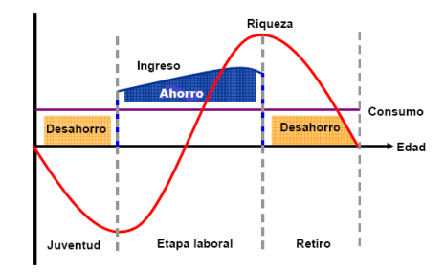
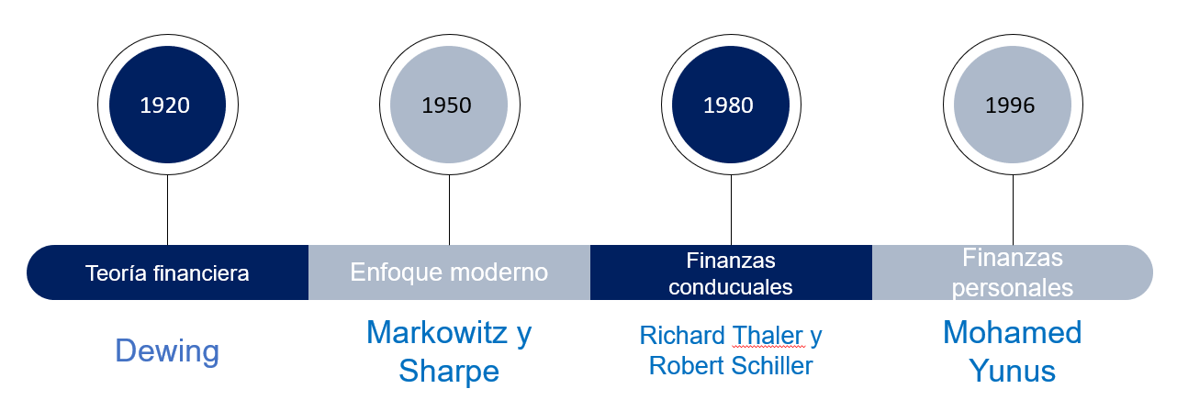
Teorías y conceptos
Teoría financiera
Teoría del Ciclo de Vida
Nota. Tomado de La teoría del ciclo vital, Dornbusch y Fisher,1998-Macroeconomía

Slide 9
Teoría financiera
1920
1950
1980
1996
Teoría financiera
Enfoque moderno
Finanzas conducuales
Finanzas personales
Dewing
Markowitz y Sharpe
Richard Thaler y Robert Schiller
Mohamed Yunus

Slide 10
Teorías y conceptos
Bancos
Préstamos y créditos
Presupuestos
Inversiones
Planificación
Finanzas personales
“es el estudio y aplicación de herramientas financieras para planear, tomar decisiones, organizar y acumular la riqueza, con el propósito de alcanzar objetivos financieros (Remund, 2010)

Slide 11
Bancos y préstamos
Los bancos son instituciones financieras que captan recursos del público con el objetivo de realizar operaciones de crédito e inversión.
Ley Orgánica de Instituciones del Sistema Financiero, art. 2.
Préstamos: cesión de una cantidad de dinero, con el compromiso de ser devuelto en un período determinado y con intereses.
Aibar O. (2013)
Cuentas de ahorro
Tarjetas de crédito
Créditos de consumo
Microcréditos
Préstamos hipotecarios
Préstamos quirografarios

Slide 12
Presupuestos
Herramienta financiera para administrar las finanzas, planeando los ingresos y gastos para cumplir con objetivos como el ahorro e inversión en un período determinado. (Gleen Welsch, 2005)
Clasificación
Por su forma
Por su duración
Elementos
Ingresos
Por su valuación
Egresos
Ahorro e inversión
Resultados
Superávit
Equilibrado
Déficit
Flexibles
Fijos
Corto plazo
Largo plazo
Estimado
Estándar
+
=
-

Slide 13
Planeación financiera
Paso 1: determinar la posición financiera actual
Paso 2: establecer metas
Paso 3: desarrollar un plan
Paso 4: mantener registros simples
Paso 5: crear un presupuesto
Paso 6: revisar el progreso
Actividades que permiten a las familias tomar buenas decisiones a lo largo de su ciclo de vida, definir objetivos financieros y desarrollar estrategias para afrontar presentes y futuras necesidades.
Nota. La figura representa el proceso de planeación financiera establecido por Nissenbaum, Raasch y Ratner, (2004)

Slide 14
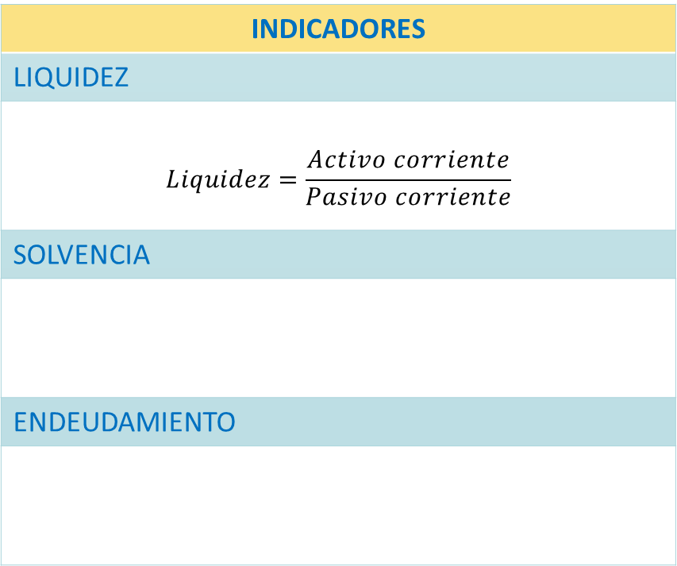


Educación financiera
INDICADORES
LIQUIDEZ
$$Liquidez=\frac{Activo corriente}{Pasivo corriente}$$
SOLVENCIA
ENDEUDAMIENTO
Comprensión de productos financieros, conceptos, beneficios a través de la información para identificar los riesgos y oportunidades de los instrumentos financieros. OCDE, (2013)
$$Solvencia=\frac{Activo total}{Pasivo total }$$
$$Endeudamiento=\frac{Pasivo total}{Activo total }$$
Nota. La figura representa el proceso de planeación financiera establecido por Nissenbaum, Raasch y Ratner, (2004)

Slide 15
Contenidos
01. El problema
2. Las teorías y conceptos
03. La metodología
04. El análisis y discusiones
05. La propuesta: Guía de gestión de las finanzas
06. Conclusiones y recomendaciones

Slide 16
Metodología
Documental
Revisión bibliográfica
Cualitativa / Alfabetización financiera
Descriptiva
Propiedades y características
Metodología
Mixto
Correlacional
Relación de variables
Cuantitativa / hipótesis

Slide 17
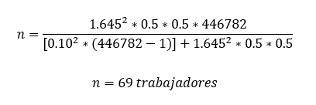
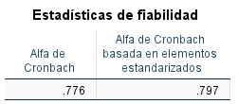
Metodología
Población
Instrumento
Validación
Trabajadores de las pequeñas empresas de la ciudad de Quito.
N= 446782 trabajadores
Encuesta (Google forms)
Expertos
Alfa de Cronbach
Muestra
n=153

Slide 18
Contenidos
01. El problema
2. Las teorías y conceptos
03. La metodología
04. El análisis y discusiones
05. La propuesta: Guía de gestión de las finanzas
06. Conclusiones y recomendaciones

Slide 19
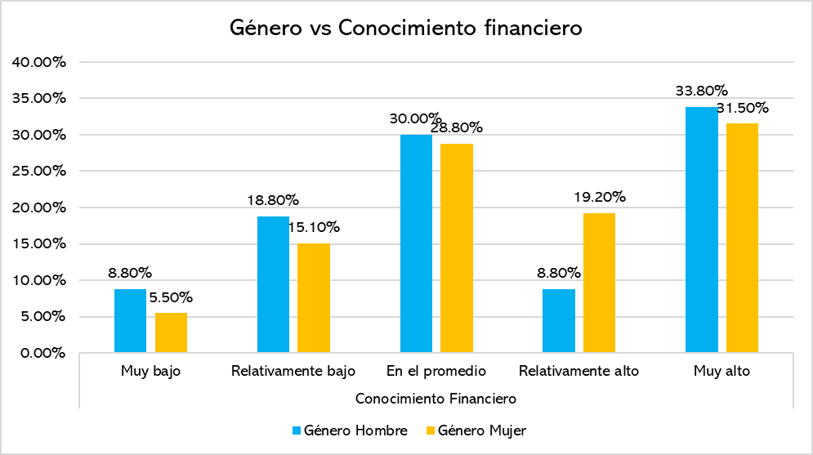
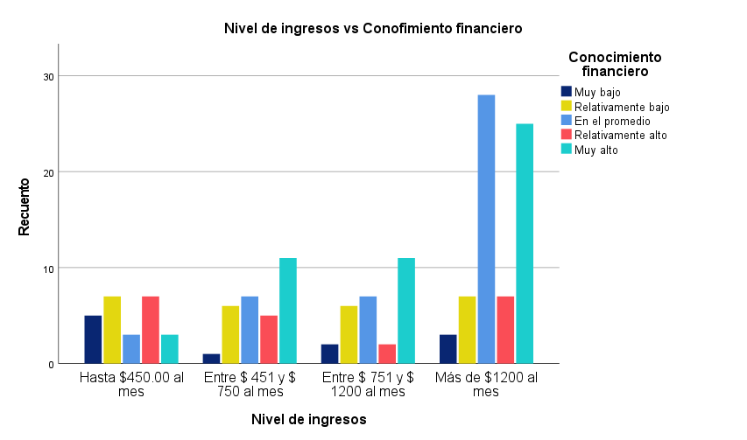
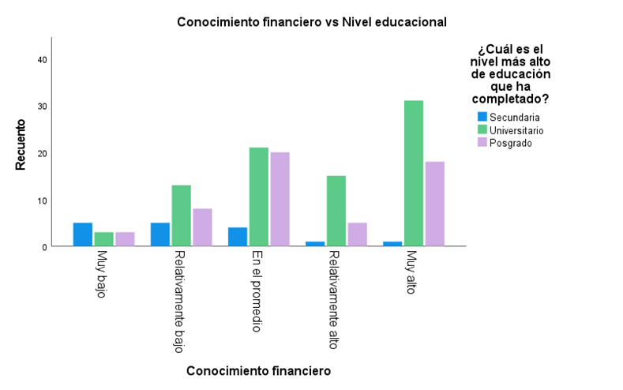
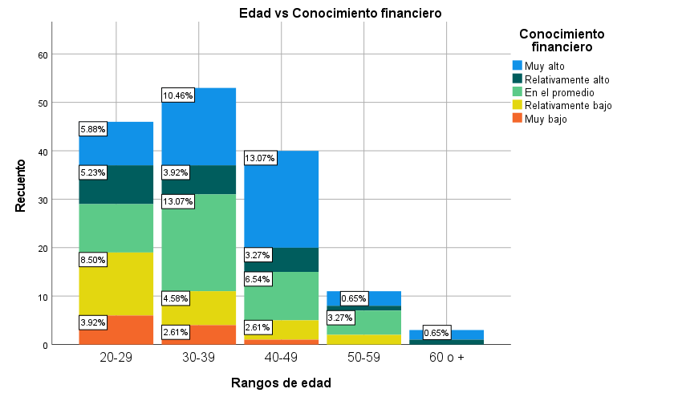
Conocimiento financiero
Análisis descriptivo

Slide 20
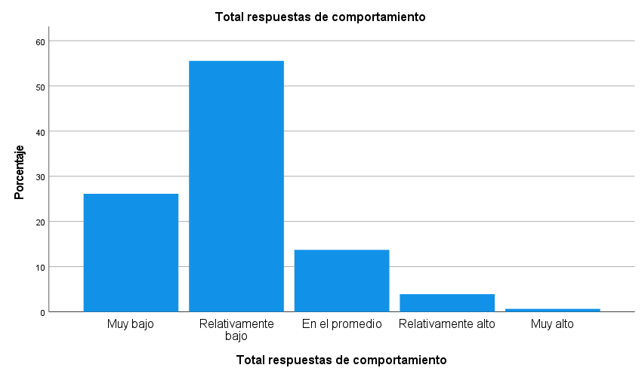
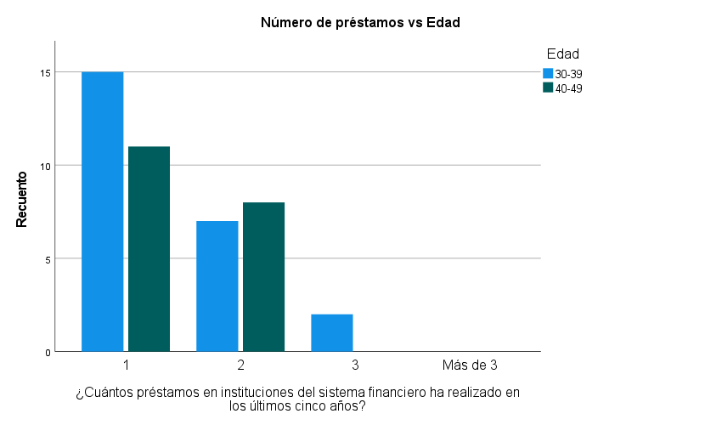
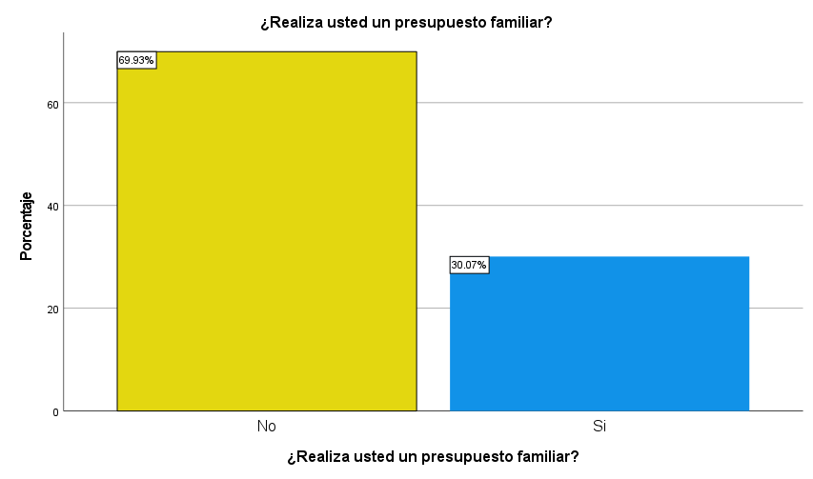
Comportamiento financiero
Análisis descriptivo

Slide 21
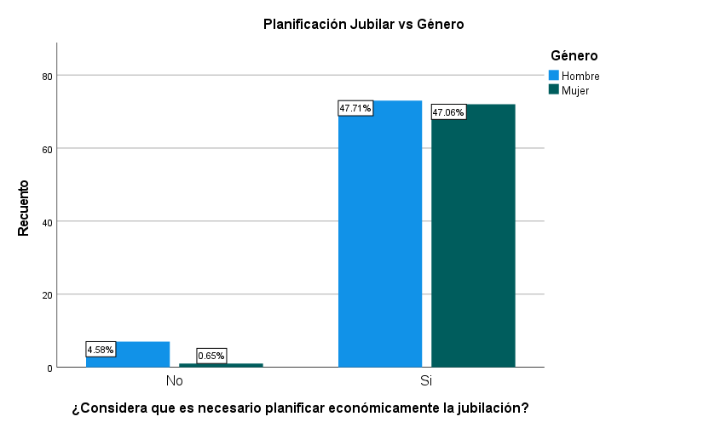
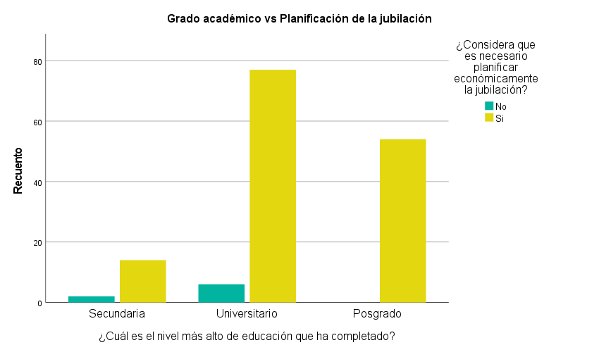
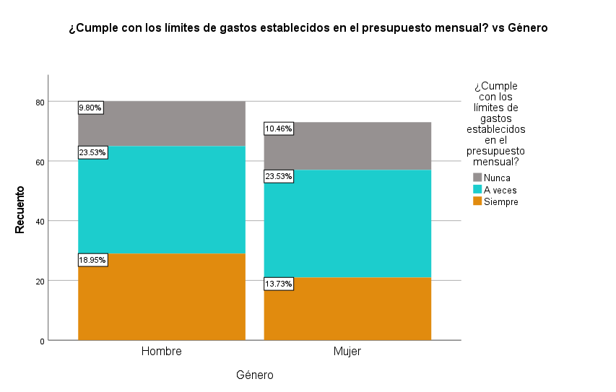
Actitud financiera
Análisis descriptivo

Slide 22
Análisis inferencial
Alfabetización financiera & Género
Alfabetización financiera y Edad
Alfabetización financiera y Nivel de educación
Alfabetización financiera y Nivel de ingresos

Slide 23
Análisis inferencial
H1:
Género:
H3:
Nivel educacional:
Nivel de significancia: 0.553 gl: 4
Nivel de significancia: 0.001
gl: 8
H2:
Edad:
H4:
Nivel de ingresos:
Nivel de significancia: 0.04; gl: 11
Nivel de significancia: 0.003
gl: 12

Slide 24
Contenidos
01. El problema
2. Las teorías y conceptos
03. La metodología
04. El análisis y discusiones
05. La propuesta: Guía de gestión de las finanzas
06. Conclusiones y recomendaciones

Slide 25
Guía de gestión de las finanzas personales para trabajadores de pequeñas empresas familiares en la ciudad de Quito.
Presentación
índice
Glosario
Capítulo 1: ¿Qué tengo?
Capítulo 2: ¿Cuánto necesito?
Situación financiera actual
Metas financieras
Capítulo 3: ¿Cómo lo logro?
Capítulo 4: ¿Cómo lo mantengo?
Capítulo 5: ¿Cómo puedo mejorar?
Presupuesto
Seguimiento
Mejores prácticas de gestión de las finanzas personales

Slide 26
¿qué tengo?
Situación Financiera Actual
Balance General
“Es la fotografía monetaria de una organización, compuesta por los activos, pasivos y el patrimonio”. (Rojas López 2018)
indicadores

Slide 27
¿Cuánto necesito?
Metas financieras
Establecer metas
Se establecen según la situación financiera actual y el nivel de vida que queremos tener.
Corto plazo
No mayor a un año.
Mediano plazo
De uno a tres años.
Largo plazo
Tres años en adelante.
Tomado de (Gutiérrez Banegas, González Vázquez y Matsumura Cambrón 2020)

Slide 28
¿Cómo lo logro?
Presupuesto

Slide 29
Ahorro
Inversión
“El ahorro es la parte del dinero que no se gasta, sino que se guarda para necesidades futuras, imprevistas…” (Neme-Chaves y Forero-Molina 2018, 10)
Es ubicar capitales a corto, mediano o largo plazo, tratando de aumentar la riqueza personal. (Rodriguez Raga 2017).
Cuentas de ahorro
Títulos de deuda pública
Fondos de inversión
Bróker de inversión
Bolsas de valores

Slide 30
¿Cómo lo mantengo?
Seguimiento
Situación actual
Metas financieras
Presupuesto
Plan de ahorro/inversión
Controle, reevalúe y ajuste

Slide 31
¿Cómo puedo mejorar?
Aprendizaje financiero
Elaborar un presupuesto
Plantear metas financieras
Priorizar gastos
Monitorear indicadores
Endeudarse inteligentemente.
La familia debe involucrarse
Tome riesgos financieros
Mejores prácticas de gestión de las finanzas personales consejos para ordenar las finanzas personales

Slide 32
Conclusiones
Las finanzas personales permite a las personas tomar mejores decisiones con respecto a los instrumentos, productos y servicios que ofrece el mercado financiero.
Los estadísticos descriptivos demuestran que la estratificación por el nivel socioeconómico genera desigualdades por tener más ingresos y para acceder a mejores productos financieros.
Se comprueba que: (i) el género no influye en el nivel de alfabetización financiera (ii) la alfabetización financiera si está determinada por la edad de los trabajadores, (iii) el nivel educacional si está asociado a la alfabetización financiera; y, (iv) la alfabetización financiera si está determinada por el nivel de ingresos.

Slide 33
Recomendaciones
Para estudios futuros de finanzas personales es esencial contar con el apoyo institucional.
Debería abordarse en nuevos estudios la implementación de la guía de manejo de finanzas personales a través de metodologías de capacitación, talleres o seminarios y soporte.
Finalmente, este estudio se debería complementar con la socialización de la guía para obtener retroalimentación de las personas para quienes está pensada.

Slide 34

Gracias!
Camila Abad Jimenéz.
ESPE. Finanzas y Auditoría. 2021-04-05
At all times love and discipline have led to a beautiful environment and a good life.
Charles Eames.

